Slide 1

信息技术综合实践

Slide 2

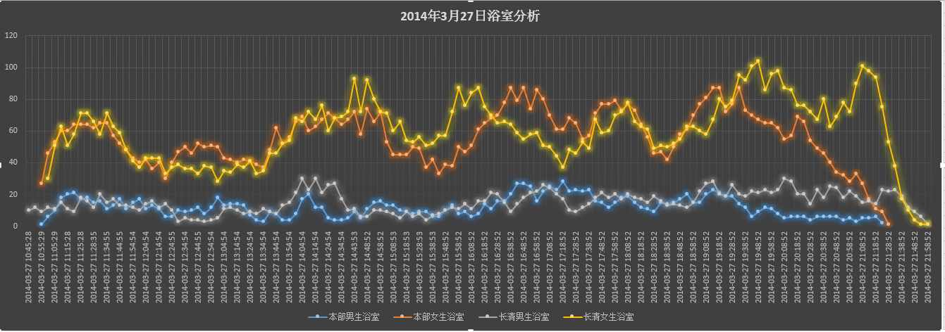
本节任务
目标：学会利用Excel制作简单透视表
任务：在网上查阅Excel使用方法和技巧
利用已给定的数据，参照以下透视表来制作一个尽可能一样的透视表

Slide 3

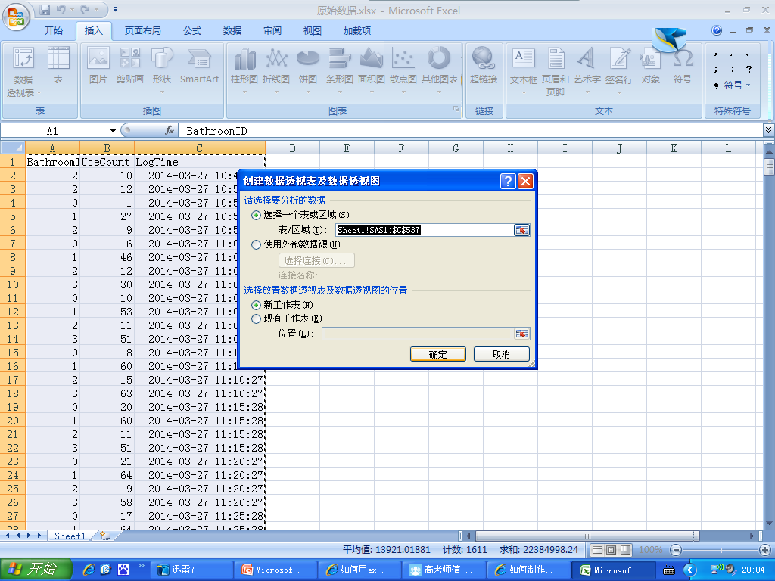
第一步
打开原数据excel
点击左上角插入---数据透视图，如下图

Slide 4

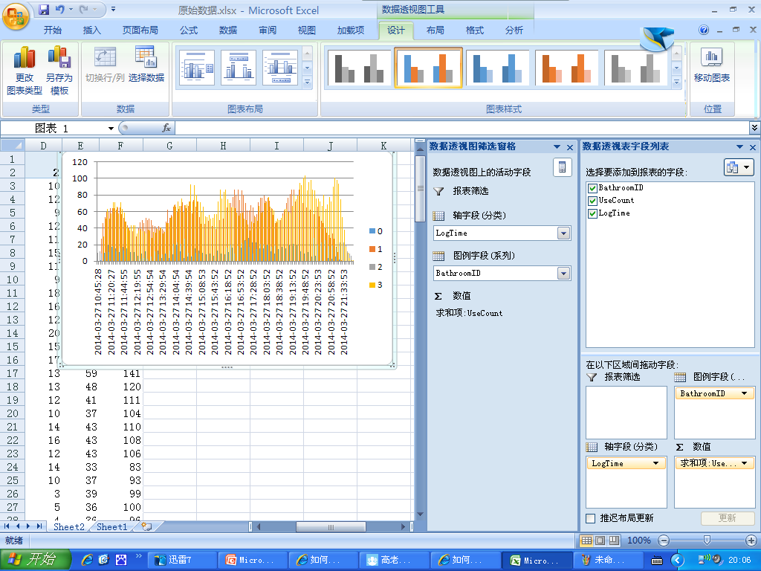
第二步
点击确定之后，选择要添加到报表的字段，
注意图例为BathroomID,然后可以得到效图如下

Slide 5

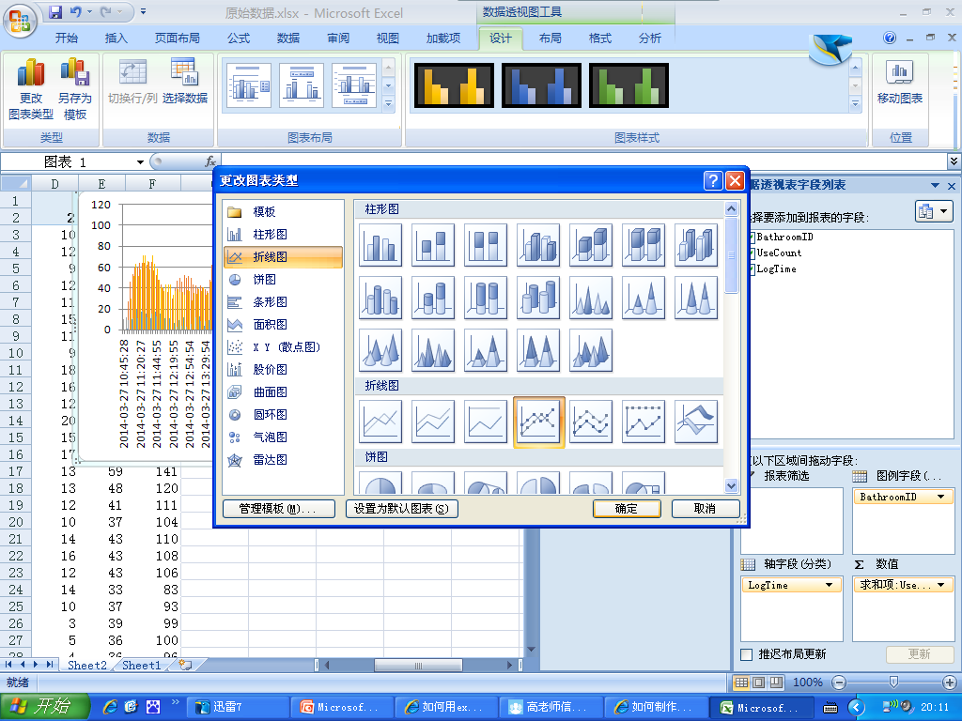
第三步
右击透视图，选择透视图表类型，选择折线图

Slide 6
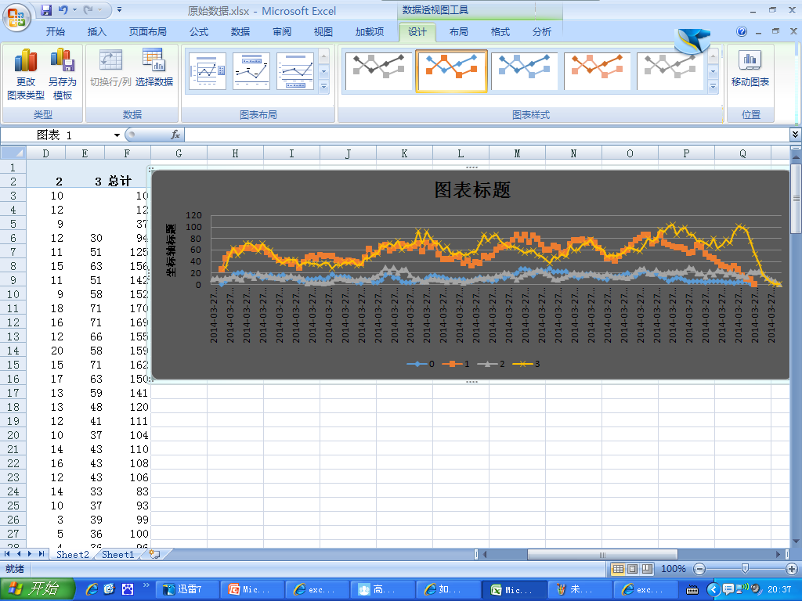
第四步
右击透视图，切换背景颜色，并且右击图例更改图例样式，更改为底部

Slide 7

收获心得
利用网络查阅信息大致了解了Excel透视图的制作流程。
了解了包括修改字体、图表格式、图例格式以及透视表背景的设定。
认识到了Excel功能的强大

